Slide 1
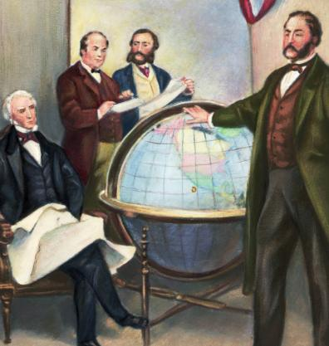
ВСЕОБЩАЯ ИСТОРИЯ, 9 КЛАСС
Международные отношения в XIX в.
Почему мир в Европе, установленный Венской системой международных отношений, оказался недолгим?
100ballnik.com

Slide 2
ПЛАН:
Как создать новую Европу?
Революции 1848–1849 гг.
«Ваше величество! Коалиция распалась!»
Крымская война и её итоги
Венская система международных отношений
Мировые дела
Конгрессы великих держав и революции
Новые реалии международных отношений
«Ах, как ужасен этот восточный вопрос!»
Балканские перипетии
100ballnik.com

Slide 3
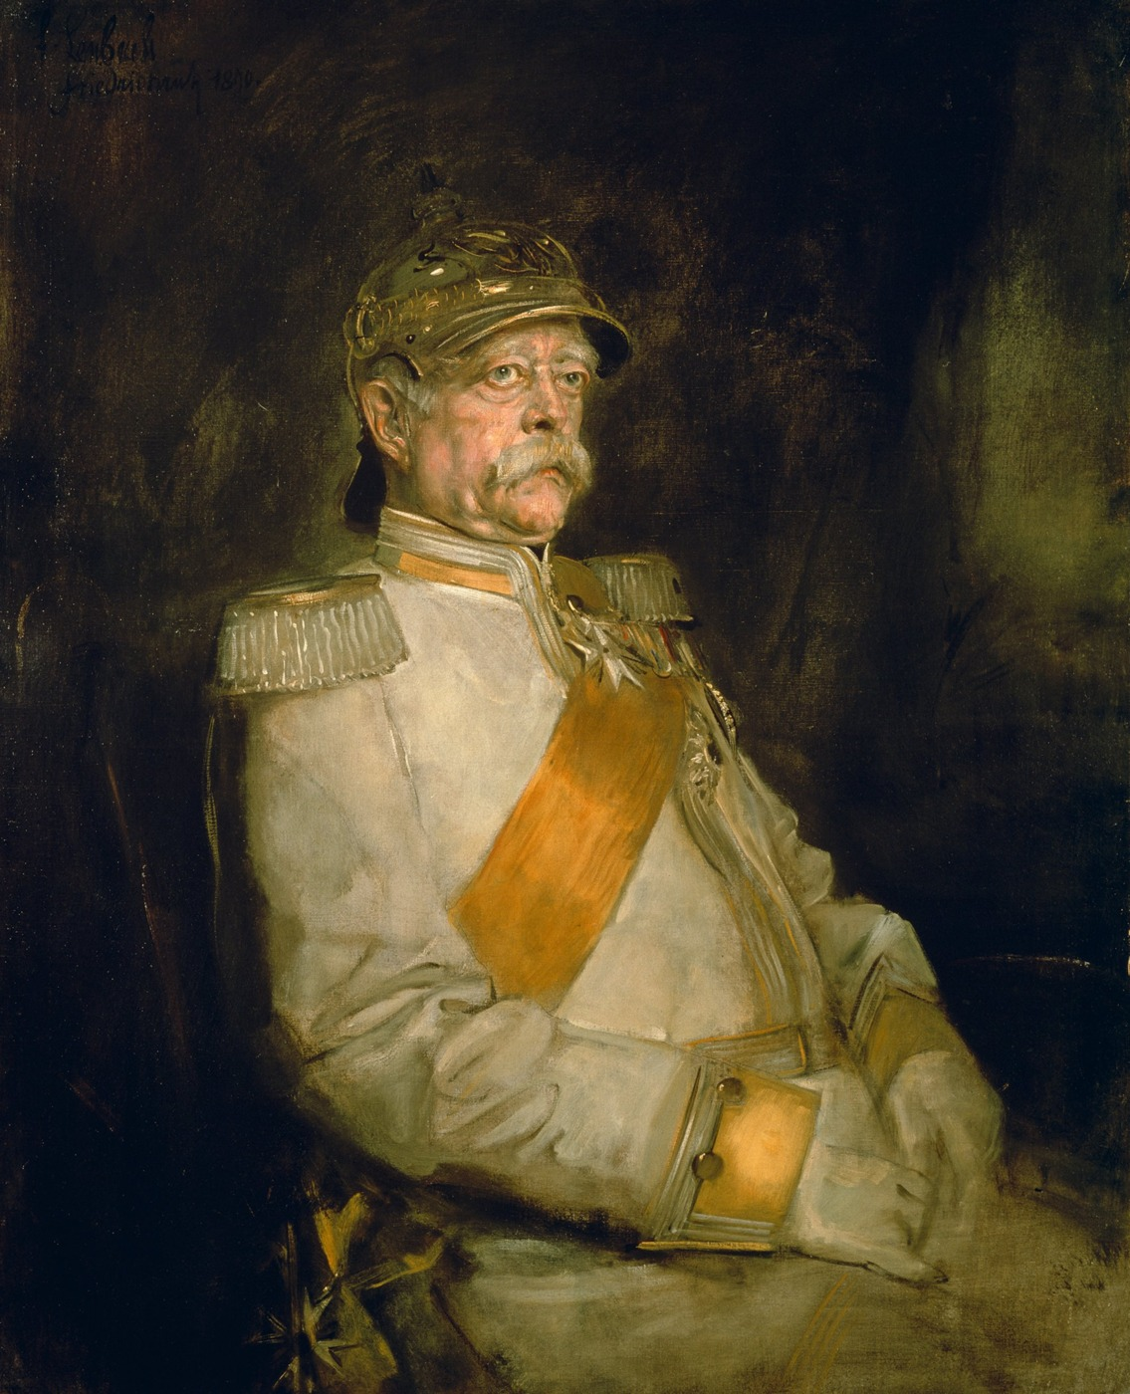
ПЛАН:
«Кошмар коалиций» и начало раскола Европы
Колониальные споры
Грозовые облака над Европой
Перед катастрофой
100ballnik.com

Slide 4
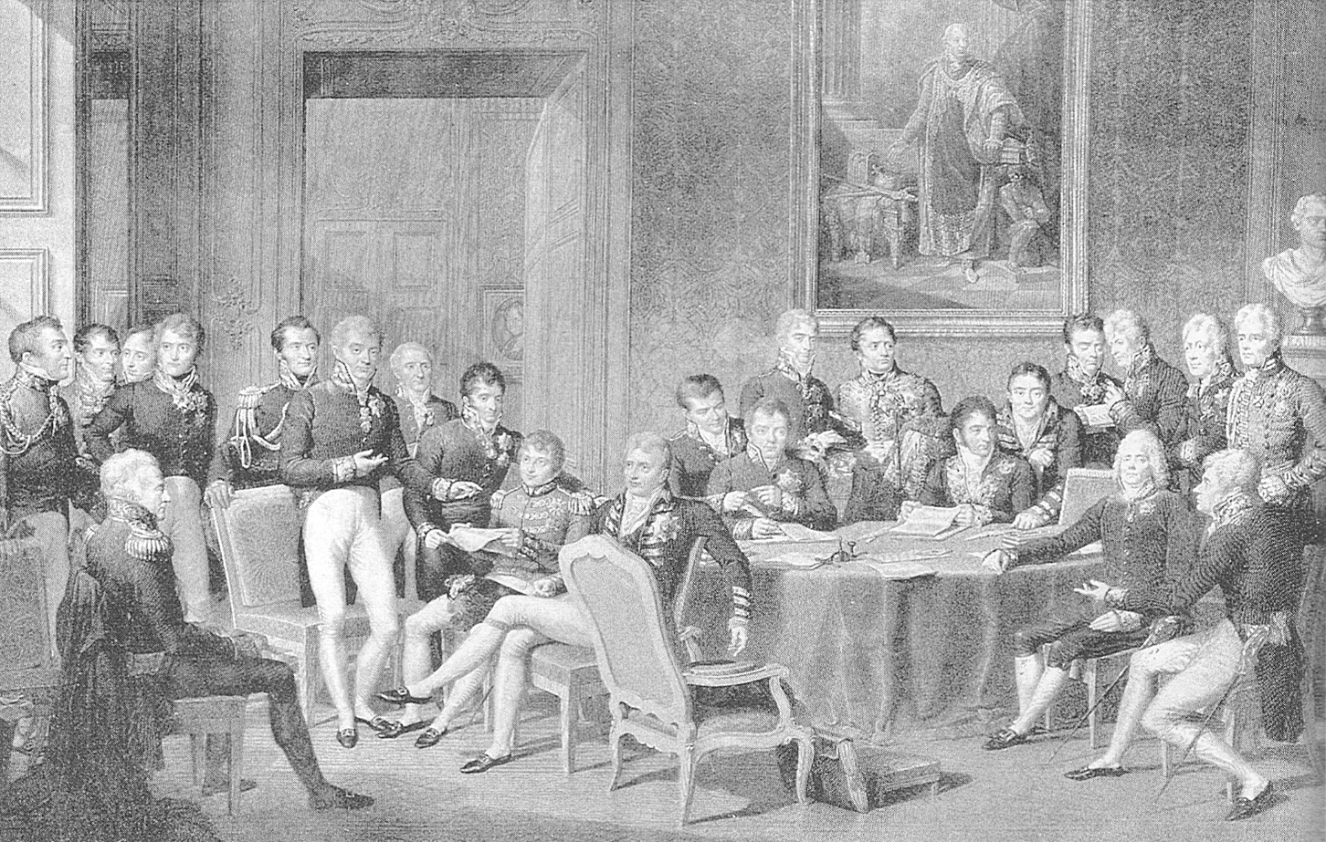
КАК СОЗДАТЬ НОВУЮ ЕВРОПУ?
1814-1815 гг. – Венский конгресс.
Цель: определить послевоенное устройство Европы после Наполеоновских войн.
Каких целей пытались добиться на конгрессе страны Европы? (П.1, с. 74)
Венский конгресс
100ballnik.com

Slide 5
КАК СОЗДАТЬ НОВУЮ ЕВРОПУ?
Каких целей пытались добиться на конгрессе страны Европы? (П.1, с. 74)
Венский конгресс
Франция: возврат к границам 1792 года (до революционных войн).
Великобритания: укрепление морского господства, недопущение усиления России или Франции.
Австрия: упрочение влияния в Германии и Италии.
Пруссия и Россия: получение территориальных компенсаций за понесённые потери в войнах.
100ballnik.com

Slide 6
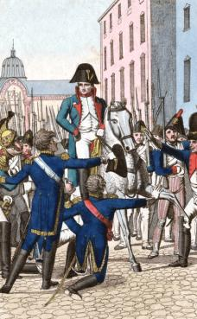
«ВАШЕ ВЕЛИЧЕСТВО! КОАЛИЦИЯ РАСПАЛАСЬ!»
Венский конгресс оказался под угрозой срыва.
Причина: спор из-за Саксонии (претензии Пруссии) и герцогства Варшавского (претензии России).
Англия, Австрия и Франция заключили тайный договор против России и Пруссии.
Возвращение Наполеона в Париж остановило споры держав.
Какие решения в итоге принял Венский конгресс? (П.2, с. 75)
Возвращение Наполеона в Париж
100ballnik.com

Slide 7
«ВАШЕ ВЕЛИЧЕСТВО! КОАЛИЦИЯ РАСПАЛАСЬ!»
Какие решения в итоге принял Венский конгресс? (П.2, с. 75)
Образование федеративного Германского союза.
Дания теряла Норвегию, а Франция – Южные Нидерланды.
Нейтралитет Швейцарии.
Признание территорий за Пруссией и Австрией.
Герцогство Варшавское входило в состав Российской империи как Царство Польское.
Возвращение Наполеона в Париж
100ballnik.com

Slide 8
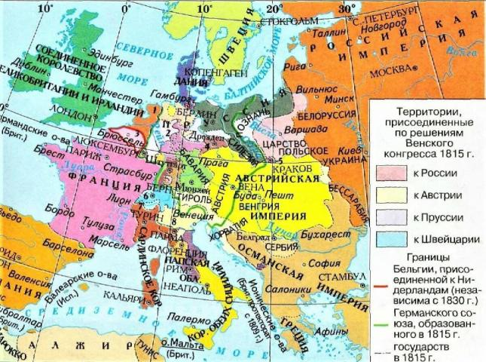
100ballnik.com

Slide 9
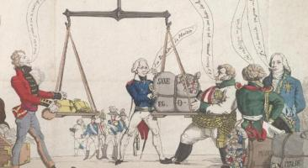
ВЕНСКАЯ СИСТЕМА МЕЖДУНАРОДНЫХ ОТНОШЕНИЙ
Главный итог Венского конгресса – создание Венской системы международных отношений (1815–1914 гг.).
Основные принципы:
баланс между великими державами,
защита монархий,
возвращение к дореволюционным порядкам,
решение вопросов дипломатией.
Венская система на карикатуре
100ballnik.com

Slide 10
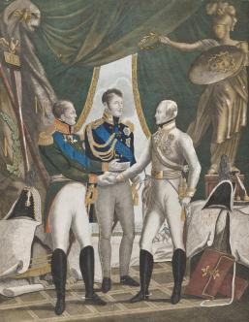
КОНГРЕССЫ ВЕЛИКИХ ДЕРЖАВ И РЕВОЛЮЦИИ
1815 г. – создание Священного союза, объединявшего большинство монархий Европы для мирного решения вопросов.
Образовалась пятёрка великих держав:
Россия,
Великобритания,
Создание Священного союза
Австрия,
Пруссия,
Франция.
100ballnik.com

Slide 11
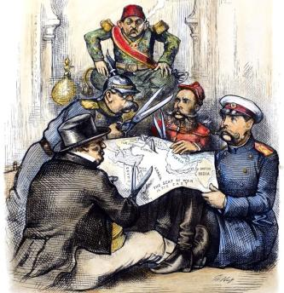
«АХ, КАК УЖАСЕН ЭТОТ ВОСТОЧНЫЙ ВОПРОС!»
«Восточный вопрос» – это вопрос в политике о будущем слабеющей Османской империи и судьбе подвластных ей народов.
Решение «Восточного вопроса»
Какие интересы были у европейских стран в «Восточном вопросе»? (П.5, с. 76-77)
100ballnik.com

Slide 12
«АХ, КАК УЖАСЕН ЭТОТ ВОСТОЧНЫЙ ВОПРОС!»
Какие интересы были у европейских стран в «Восточном вопросе»? (П.5, с. 76-77)
Россия: защита православных, выход из Чёрного моря, усиление влияния на Балканах.
Великобритания: защитить торговые пути и рынки сбыта.
Австрия: территориальное расширение на Балканах.
Франция: усиление экономического влияния.
Решение «Восточного вопроса»
100ballnik.com

Slide 13
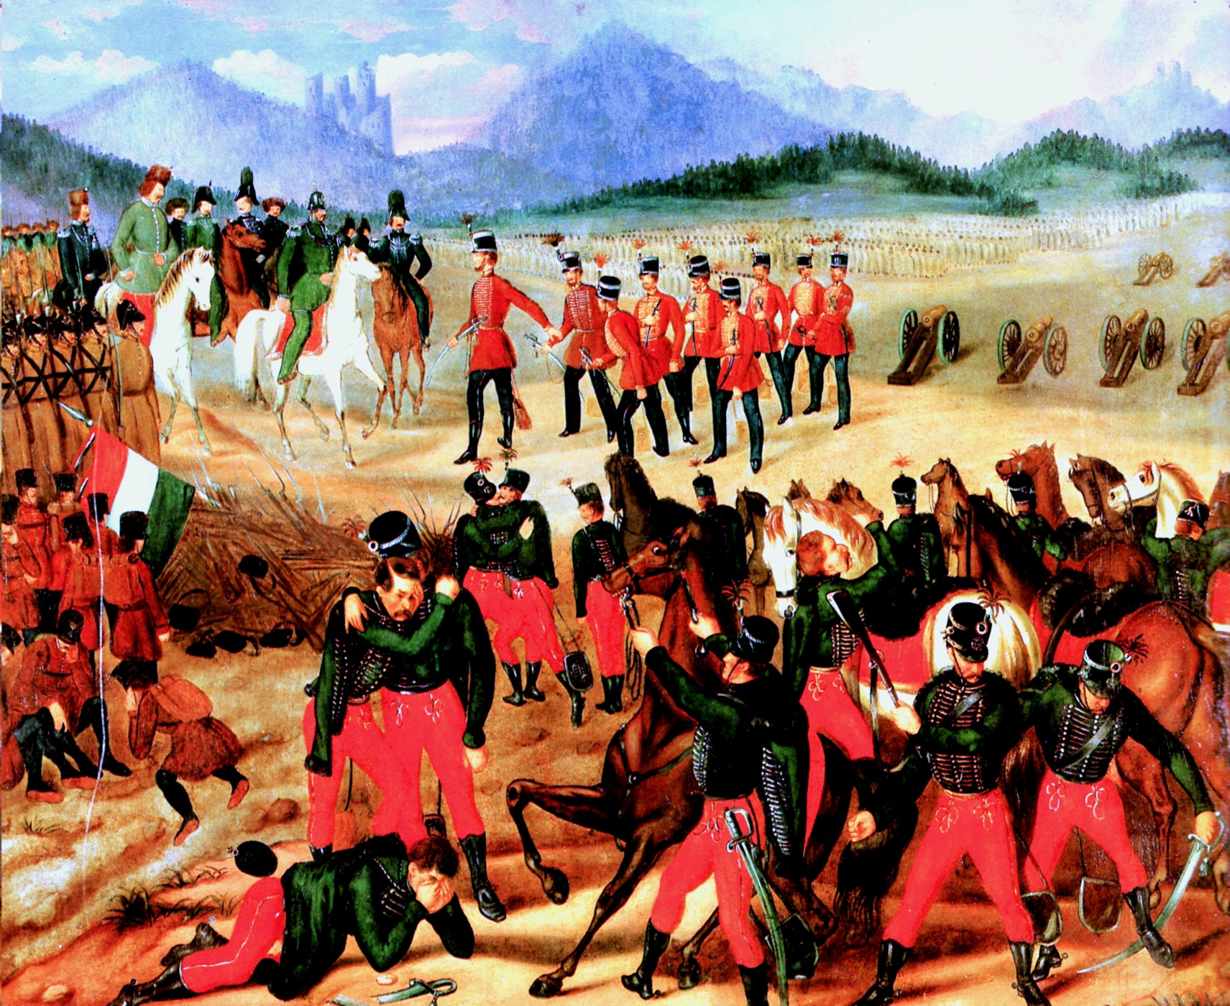
РЕВОЛЮЦИИ 1848–1849 ГГ.
Революции 1848–1849 гг. против монархий во Франции, Германии, Италии и Венгрии подорвали основы Венского порядка.
Россия подавила революцию в Венгрии, после чего её стали называть «жандармом Европы».
Капитуляция венгерских повстанцев перед русским пехотным корпусом в Вилагоше
100ballnik.com

Slide 14
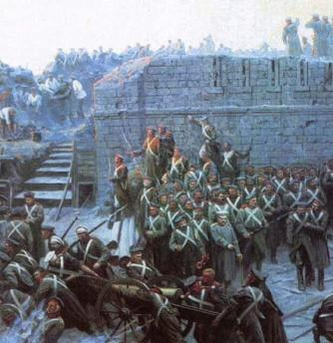
КРЫМСКАЯ ВОЙНА И ЕЁ ИТОГИ
1853–1856 гг. –
Крымская война (европейские державы против России).
Франция и Великобритания стремились к ослаблению Россию, поэтому использовали религиозный конфликт России и Османской империи как повод к войне.
Каковы итоги Крымской войны? (П.7, с. 79-80)
События в Севастополе
100ballnik.com

Slide 15
КРЫМСКАЯ ВОЙНА И ЕЁ ИТОГИ
Каковы итоги Крымской войны? (П.7, с. 79-80)
1856 г. – Парижский мир.
Нейтрализация Чёрного моря (России запрещалось иметь на Чёрном море военно-морской флот).
Распад Крымской коалиции и отказ Великобритании от европейских союзов.
События в Севастополе
100ballnik.com

Slide 16
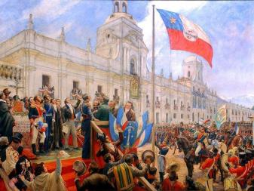
МИРОВЫЕ ДЕЛА
Великобритания и Франция активно расширяли владения в Азии и Африке.
Обострение соперничества между Англией и Россией за влияние в Средней Азии и Центральной Азии («Большая игра»).
Войны за независимость в испанских колониях в Америке.
Провозглашение независимости Чили
100ballnik.com

Slide 17
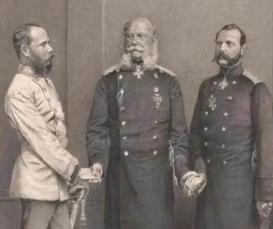
НОВЫЕ РЕАЛИИ МЕЖДУНАРОДНЫХ ОТНОШЕНИЙ
1861 г. –
образование королевства Италия.
1871 г. –
образование Германской империи.
1873 г. –
создание «Союза трёх императоров» (Россия, Германия, Австро-Венгрия).
«Союз трёх императоров»
Появление новых сильных государств разрушало Венскую систему.
100ballnik.com

Slide 18
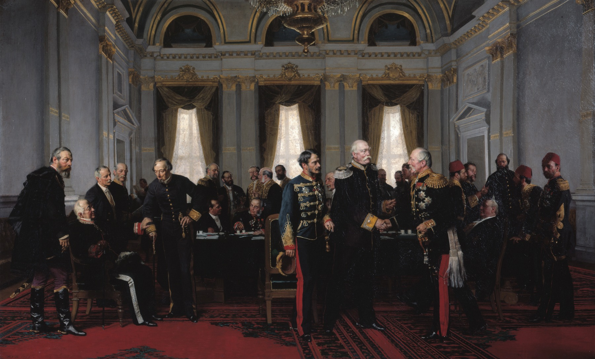
БАЛКАНСКИЕ ПЕРИПЕТИИ
1878 г. – подписание Сан-Стефанского мирного договора между Россией и Османской империей.
Условия договора: создание большой Болгарии, независимость Сербии, Черногории, Румынии.
Европейские страны отказались признавать договор и собрали Берлинский конгресс.
Берлинский конгресс
Какие решения принял Берлинский конгресс? (П.10, с. 82)
100ballnik.com

Slide 19
БАЛКАНСКИЕ ПЕРИПЕТИИ
Какие решения принял Берлинский конгресс? (П.10, с. 82)
Пересмотр Сан-Стефанского договора.
Территория Болгарии была разделена на две части.
Независимость Сербии, Черногории и Румынии была подтверждена, но территории были сокращены.
Берлинский конгресс
100ballnik.com

Slide 20
«КОШМАР КОАЛИЦИЙ» И НАЧАЛО РАСКОЛА ЕВРОПЫ
Германия для увеличения своего политического веса начала создавать множество коалиций.
1879 г. –
Двойственный союз (Германия, Австро-Венгрия).
1881 г. –
союз Германии, России и Австро-Венгрии.
1882 г. –
Тройственный союз (Германия, Австро-Венгрия, Италия).
Германский канцлер О. фон Бисмарк
100ballnik.com

Slide 21
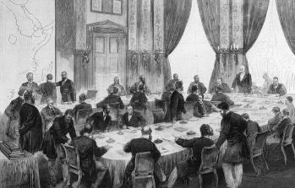
КОЛОНИАЛЬНЫЕ СПОРЫ
Индустриальным державам потребовались новые рынки и ресурсы, что привело к окончательному разделу мира.
Африку поделили между собой 7 европейских держав на Берлинской конференции
1884–1885 гг.
Берлинская конференция 1884–1885 гг.
Великобритания проникла во все части света.
Япония начала укрепляться в Азиатско-Тихоокеанском регионе.
100ballnik.com

Slide 22
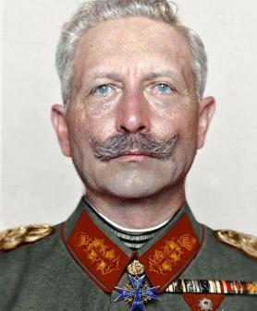
ГРОЗОВЫЕ ОБЛАКА НАД ЕВРОПОЙ
После отставки Бисмарка Германия при Вильгельме II взяла курс на агрессивную внешнюю политику в отношении Великобритании. Великобритания в ответ начала сближаться с Францией и Россией.
Германский канцлер Вильгельм II
В результате были сформированы два противоборствующих блока:
Тройственный союз
и Антанта
(Германия,
(Россия,
Австро-Венгрия,
Франция,
Италия)
Великобритания).
100ballnik.com

Slide 23
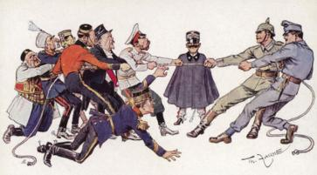
ПЕРЕД КАТАСТРОФОЙ
Происходит обострение противоречий между блоками.
Франция и Германия: споры из-за Марокко, стремление Франции вернуть Эльзас и Лотарингию.
Россия и Германия: германские планы экспансии на восток.
Россия и Австро-Венгрия: ожесточённое соперничество на Балканах.
Противостояние европейских блоков
Итогом обострения стала Первая мировая война.
100ballnik.com

Slide 24
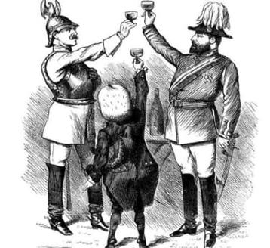
ГЛАВНЫЙ ВОПРОС УРОКА
Почему мир в Европе, установленный Венской системой международных отношений, оказался недолгим?
Главный вопрос урока, на который необходимо ответить, обосновав ответ 2-3 аргументами.
100ballnik.com

Slide 25
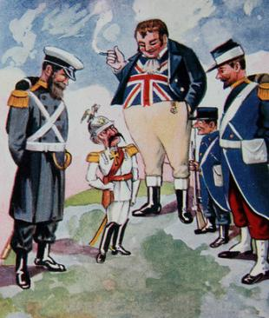
ДОМАШНЕЕ ЗАДАНИЕ
УСТНОЕ ЗАДАНИЕ
§7. Международные отношения в XIX в. (с. 73-87).
ПИСЬМЕННОЕ ЗАДАНИЕ
Ответить на главный вопрос урока, обосновать ответ 2-3 аргументами.
100ballnik.com

